Slide 1
嵌入式系统应用开发及实例
嵌入式系统应用开发及实例

Slide 2
引言
嵌入式计算机系统同通用型计算机系统相比具有以下特点。
● 嵌入式系统通常是面向特定应用的，嵌入式CPU与通用型的最大不同就是嵌入式CPU大多工作在为特定用户群设计及特定的应用系统中，它通常都具有低功耗、体积小、集成度高、可靠性高等特点，能够把通用CPU中许多由板卡完成的任务集成在芯片内部，从而有利于嵌入式系统设计趋于小型化，移动能力大大增强，跟网络的耦合也越来越紧密；
● 嵌入式系统是将先进的计算机技术、半导体技术和电子技术与各个行业的具体应用相结合后的产物；嵌入式系统的硬件和软件都必须高效率地设计，可裁减、量体裁衣、去除冗余，力争在同样的硅片面积上实现更高的性能，这样才能在具体应用中对处理器的选择更具有竞争力；
● 嵌入式系统和具体应用有机地结合在一起，它的升级换代也是和具体产品同步进行，因此，嵌入式系统产品一旦进入市场，具有较长的生命周期；
● 为了提高执行速度和系统可靠性，嵌入式系统中的软件一般都固化在存储器芯片或单片机本身中，而不是存储于磁盘等载体中；
● 嵌入式系统本身不具备自举开发能力，即使设计完成以后用户通常也是不能对其中的程序功能进行修改的，必须有一套开发工具和交叉开发环境才能进行开发。
嵌入式系统应用开发及实例

Slide 3
引言
嵌入式系统开发的一般过程可以描述为：系统定义阶段、系统总体设计阶段、构件设计阶段、编码阶段和集成测试阶段。
● 系统定义阶段：主要确定设计任务和设计目标，定义系统的边界，设计编制规格说明书作为正式设计指导和验收的标准。系统的需求一般分为功能性需求和非功能性需求两方面。功能性需求是系统的基本功能，如输入/输出信号、操作方式等；非功能需求包括系统性能、成本、功耗、体积、重量等因素。在定义阶段核心内容是了解用户的需求，即系统“做什么”，需要开发人员与用户进行充分的交流与沟通，明确系统的功能和实现的性能，产出物是系统规格说明书。
● 系统总体设计阶段：主要描述“怎么做”的问题，即系统如何实现由系统定义规定的那些功能。它需要解决嵌入式系统的总体框架，从功能实现上对软/硬件进行划分；在此基础上，选定处理器和基本接口器件；根据系统的复杂程度确定是否使用操作系统，以及选择哪种操作系统；此外，还需要选择系统的开发环境。系统总体设计阶段的核心工作是确立总体设计方案，包括软/硬件划分、基本硬件配置方案、软件方案、各个模块接口关系、系统体系结构、系统功能与非功能约束、开发环境等。产出物是系统总体设计方案。
嵌入式系统应用开发及实例

Slide 4
引言
● 构件设计阶段：构件通常包括硬件和软件两部分。构件设计使得构件、体系结构和规格说明相一致。构件一般有标准构件和定制构件两种方式。标准构件可以直接使用，如CPU、存储器以及相关的软件构件。使用这些标准构件不仅节约设计时间，而且有可能较快地实现系统完成的部分功能，同时可以提高系统的可靠性和质量。定制构件是自己设计一些构件，如使用集成电路设计PCB，做大量定制的编程等。在设计期间，经常会利用一些计算机辅助设计工具和开发平台，并且对每个构件都需要进行功能、性能等方面的测试。构件设计阶段的核心是定义各种构件的功能、性能、接口参数等。产出物位构件设计方案。
● 编码阶段：这一阶段可以看做是构件设计的实现阶段，即设计算法并编写相关代码。产出物是模块开发卷宗。
● 集成测试阶段：将测试完成的软件系统装入制作好的硬件系统中，进行系统集成并综合测试，验证系统功能是否能够准确无误地实现，各方面指标是否符合设计要求，最后将正确无误的软件固化在目标硬件中。必须确保在体系结构和构件设计阶段尽可能容易地按阶段组装系统，并相对独立地测试系统功能。
嵌入式系统应用开发及实例

Slide 5
软件工程及嵌入式软件工程
软件工程（Software Engineering，SE）是“以系统的、学科的、定量的途径，把工程应用于软件的开发、运营与维护；同时，开展对上述过程中各种方法和途径的研究”。软件工程是一门研究用工程化方法构建和维护有效的、实用的和高质量的软件的学科。它涉及程序设计语言、数据库、软件开发工具、系统平台、标准、模式等方面。软件工程强调的是软件产品的生产特性，对软件设计方法论及工程化技术展开研究，将计算机理论与工程方法相结合，辅助以一系列开发工具，为快速开发质量高、满足个性化需求的软件提供科学的方法。
软件工程研究的主要内容有4个方面：方法与技术、工具与环境、管理技术、标准与规范，涉及有关的基本概念、工具、方法、方法学等。
嵌入式系统的软件工程，就是研究如何将软件工程内容、方法、原理、模型、工具等在嵌入式系统开发领域的应用。目前，该系统在发达国家是研究的一个热点和重点。最近几年，国内对嵌入式系统软件方面的重要性及在工程实际中的广泛应用也有足够的认识。
嵌入式系统应用开发及实例

Slide 6
概述
软件工程是在克服20世纪60年代末出现的“软件危机”的过程中逐渐形成与发展的。1968年在北大西洋公约组织举行的软件可靠性学术会议上第一次提出了“软件工程”的概念，其核心是将软件开发纳入工程化的轨道，以保证软件开发的效率和质量。
软件工程的发展已经历了4个阶段。第一代软件工程：20世纪60年代末，软件生产主要采用“生产作坊”方式。主要表现为软件生产效率低下，软件产品质量低劣。第二代软件工程：从20世纪80年代中期开始，面向对象的方法与技术得到迅速发展，软件工程研究重点从程序设计语言逐渐转移到面向对象的分析与设计，并形成为一种完整的开发技术体系。第三代软件工程：强调“软件过程”的控制与管理，提出了软件项目管理的计划、组织、成本估算、质量保证、软件配置管理等技术与策略。第四代软件工程：20世纪90年代起，软件复用和基于构件的开发方法取得重要进展，软件复用技术及构件技术为克服软件危机提供了一条有效途径，提高了软件的效率、质量，降低了成本，已成为当前软件工程的重要研究方向。
嵌入式系统应用开发及实例

Slide 7
概述
软件开发是一种组织良好、管理严密、协同完成的工程项目，即按工程化的原则和方法组织管理软件开发工作。软件过程模型也称为软件生存周期模型或软件开发模型，是描述软件过程中如何执行的模型。到目前为止已经提出了多种模型，主要有线性顺序模型即传统的瀑布模型、增量模型、螺旋模型、快速开发模型、喷泉模型、智能模型等。
典型的瀑布模型如图6-1所示。其他模型请参考相关资料。

Slide 8
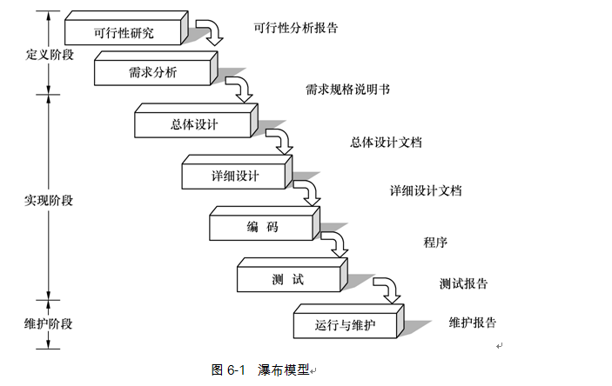
概述
嵌入式系统应用开发及实例

Slide 9
概述
目前，软件开发方法总体分为两大类：面向过程的开发方法和面向对象的开发方法。
面向过程的软件开发方法把问题进行了分解，按照高内聚性和低耦合性划分功能，各功能模块相互调用，软件维护成本大；核心是从应用功能角度来划分功能模块，定义每个模块完成的功能及接口，再进行系统模块的集成。而面向对象开发方法是找出问题域对象，各对象进行消息传递，从而完成具体的功能，软件复用性高，维护性好；核心是找出系统的对象，定义对象的状态、功能以及对象之间的消息通信。
面向对象的开发方法是20世纪80年代推出的一种全新的软件开发方法，其基本思想以更接近人类通常思维的方式建立问题领域的模型，以便对客观的信息实体进行结构和行为的模拟，从而使设计的软件能更直接的表现问题的求解过程，面向对象开发方法由（面向对象分析OOA）、OOD（面向对象的设计）和OOP（面向对象的程序设计）3部分组成。
嵌入式系统应用开发及实例

Slide 10
软件需求
软件需求的基本任务有以下4个方面：确定系统的综合要求，包括功能、性能、运行环境等要求；分析系统的数据要求，包括数据格式、预处理、存储、响应等要求；导出系统的逻辑模型；修正系统的实施计划，包括质量计划、进度计划、成本控制计划、安装培训计划等。
软件需求包括3个不同的层次：业务需求、用户需求和功能需求（也包括非功能需求）。业务需求（business requirement）反映了组织机构或客户对系统、产品高层次的目标要求，它们在项目视图与范围文档中予以说明。用户需求（user requirement）文档描述了用户使用产品必须要完成的任务，这在使用实例（use case）文档或方案脚本说明中予以说明。功能需求（functional requirement）定义了开发人员必须实现的软件功能，使得用户能完成他们的任务，从而满足了业务需求。作为功能需求的补充，软件需求规格说明还应包括非功能需求，它描述了系统展现给用户的行为、执行的操作等。
嵌入式系统应用开发及实例

Slide 11
软件需求
需求功能的基本活动包括如下内容：需求获取即深入实际，在充分理解用户需求的基础上，积极与用户交流，捕捉、分析和修订用户对目标系统的要求，并提炼出符合解决领域问题的用户需求。进行需求分析时，应注意一切信息与需求都是站在用户的角度上，尽量避免分析员的主观想象，并尽量将分析进度提交给用户。在不进行直接指导的前提下，让用户进行检查与评价，从而达到需求分析的准确性。需求分析与建模即对已获取的需求进行分析和提炼，进行抽象描述，建立目标系统的概念模型，进一步对模型进行分析；需求规格证明对需求模型进行精确的、形式化的描述；确认需求即以需求规格为说明为基础输入，通过符号执行、模拟或快速原型等方法，分析和验证需求规格说明的正确性和可行性，确保需求说明准确、完整地表达系统的主要性能；需求管理活动主要包括跟踪和管理需求变化，支持系统的需求演进。
嵌入式系统应用开发及实例

Slide 12
软件需求
对于嵌入式系统需求，根据电气与电子工程师协会标准（IEEE），“需求（requirement）”一词在《软件工程专业术语词典》中的定义如下：用户为解决一个问题或是达到某个目标（object）所需的某种条件或能力；系统或系统的原件必须满足的条件，或是必须具有的能力，以满足合同规定、标准、规范或其他正式发布的文件；对上述定义的条件或能力的文件形式（documented）的表达。
上述定义不仅是针对整个系统提出的需求，而且也涉及对单个系统元件提出的需求。此外，IEEE划分了不同类别的需求：功能性的需求对那些系统或系统元件所必须提供的功能进行定义；设计需求指系统或系统元件设计时提出的需求；接口需求指一种需求或边界条件，这种需求或边界条件涉及系统、元件之间或系统与元件之间的相互作用；性能需求规定功能性需求的运行情况，如运行时间、存储需求或精确度；物理需求规定系统或元件的物理特性，如形状、大小或重量；品质属性定义一个系统品质特性，如可靠性、安全性、可维护性或移动性。
嵌入式系统应用开发及实例

Slide 13
软件设计
软件设计是软件开发的关键步骤，它直接影响软件的质量，主要任务是：将分析阶段获得的需求说明转换为计算机中可实现的系统，完成系统的结构设计，包括数据结构和程序结构，最后得到软件设计的说明书。这是一个从现实世界到信息世界的抽象过程，在数据设计中这一步也是很重要的。一般用E-R图标表示。软件设计分为总体设计（概要设计）和详细设计两个阶段：概要设计是将软件需求转化为数据结构和软件的系统结构，划分出组成系统的物理元素、程序、数据库、过程、文件、类等；详细设计是通过对结构表示进行细化，得到软件详细的数据结构和算法。
在设计阶段应达到的目标是高可靠性、高维护性、高可理解性、高效率。
软件体系结构为软件系统提供了一个结构、行为和属性的高级抽象，由构成系统的元素的描述、元素间的相互作用，指导元素集成的模型以及这些模式的约束组成。
完整的应用系统都由有若干功能相互独立的子系统聚合而成，每个子系统又都通过某种方式来共享数据，整个系统的结构可分为集中式的仓库模型、分布式结构、多处理器结构、客户/服务器（B/S）模型、分布式对象结构、层次结构等几大类。
图6-2所示为典型的3层客户/服务器模型。

Slide 14
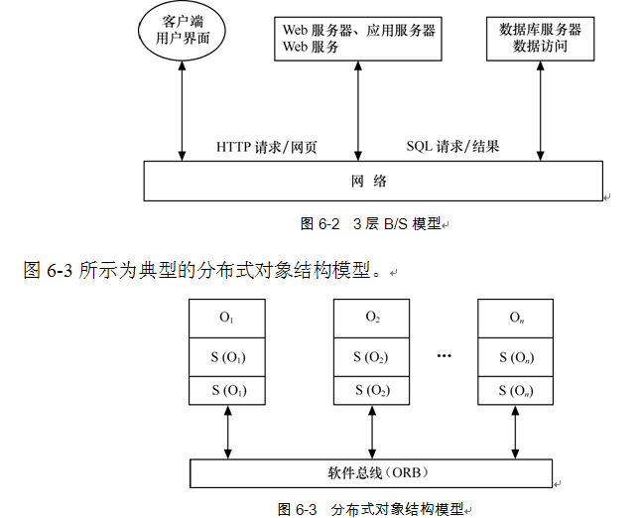
软件设计
嵌入式系统应用开发及实例

Slide 15
统一建模语言
面向对象方法具有以下主要特点：按照人类习惯的思维方法，对软件开发过程所有阶段进行综合考虑；软件生存周期多阶段所使用的方法、技术具有高度的连续性；软件开发各个阶段有机集成，有利于系统稳定性；具有良好的重用性。
面向对象技术主要包括对象、类、消息、继承、多态性等核心概念。对象是对客观事物或概念的抽象表述。类又称对象类，是指一组具有相同数据结构和相同操作的对象的集合，类是对象的模板。继承是以现存的定义为基础建立新定义的技术，是父类与子类之间共享数据和方法的机制。消息是指对象之间在交互中所传送的通信信息。多态性是指相同的操作、函数、过程作用于不同的对象上并获得不同的结果。
嵌入式系统应用开发及实例

Slide 16
统一建模语言
面向对象分析与设计与传统的开发方法相比具有以下优点：在实现的结果和实际问题之间存在一种很接近的匹配关系；促进对象的重用，由于对象的重用成为可能，从而可以减少错误和维护问题，对象的重用还加速了设计和开发的过程；符合人类认知的方式，因为这是我们自然的思考方式；加强数据封装；有助于处理软件开发的复杂性，并帮助生成可修改的、有弹性的软件系统。
UML是第一代统一的可视化的建模语言，已成为国际软件界广泛承认的标准。20世纪80年代末，形成以Smalltalk语言为代表的第一代面向对象的方法。20世纪90年代中期，出现了第二代面向对象方法，如G..Booch的面向对象的开发方法、P.Coad和E.Yourdon的OOA、OOD方法。这些典型的面向对象的开发方法都是以图形作为主要的描述方式，但在基本概念、具体的描述、符号表示等方面依然有差异，各具特色。1996年推出了统一建模语言（0.9版），1997年1月，UML版本1.0被正式提交给国际对象管理组织。1997年11月，UML1.1版被OMG正式批准为基于面向对象的技术的标准建模语言。
嵌入式系统应用开发及实例

Slide 17
统一建模语言
UML具有统一标准，面向对象，可视化、描述能力强，独立于过程，易掌握、易用等特点。
UML的主要内容由UML的语义和UML的表示法构成。UML表示法由通用表示和图形表示两部分组成。UML建模语言的描述方式以标准的图形表示为主，是由视图、图、模型元素和通用机制构成的层次关系。视图是从不同的视角观察和建立的系统模型图。一个视图由多个图构成，主要支持用例视图、设计视图、过程视图、实现视图和配置视图。图用来描述一个视图的内容，是构成视图的成分。UML定义了5类图，包括用例图、静态图、行为图、交互图和实现图。模型元素代表面向对象中的类、对象、关系、消息等概念，是构成图的最基本的元素。通用机制用来表示其他信息，如注释、模型元素的语义等。
用例模型是从用户的角度来描述系统的功能需求，在宏观上给出模型的整体轮廓。建立用例模型的过程就是对系统进行功能需求分析的过程。
嵌入式系统应用开发及实例

Slide 18
统一建模语言
UML的静态建模机制包括用例图、类图、对象图和包图。
动态模型主要用于描述系统的动态行为和控制结构，包括4类图：状态图、活动图、序列图和协作图。
实现模型描述了系统实现时的一些特性，又称为物理体系结构模型，由构件图和配置图组成。
在嵌入式系统中，同样可以运用UML建立相关的模型来实现应用。
下面介绍一个简化的ATM自动取款机系统应用实例。
（1）需求分析：
● 一个功能完全的ATM系统，必须包括以下的几个功能模块：
● 读卡机模块；
● 键盘输入模块；
● IC认证模块；显示模块；
● 吐钱机模块；打印报表模块；
● 监视器模块。对于性能必须满足响应时间小于2s。
嵌入式系统应用开发及实例

Slide 19
统一建模语言
（2）建立用例。用例是角色启动的，ATM系统根据业务流程大致可以分为以下的几个用例：
图6-4 客户的用例关系图
● 客户取钱； ● 客户存钱；
● 客户查询余额；
● 客户转账；
● 客户更改密码；
● 客户通过信用系统付款；
● 银行官员改变密码；
● 银行官员为ATM添加现金；
● 银行官员维护ATM硬件；
● 信用启动来自客户的付款等。
例如，客户的用例关系图如图6-4所示。
（3）系统动态建模。包括许多框图，如活动图（Activity）、序列图（Sequence）、协作图（Collaboration）等。
“开户”活动图如图6-5所示。
嵌入式系统应用开发及实例

Slide 20
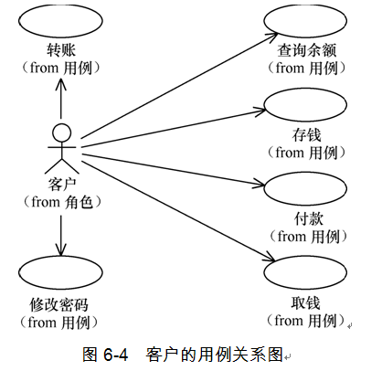
统一建模语言
嵌入式系统应用开发及实例

Slide 21
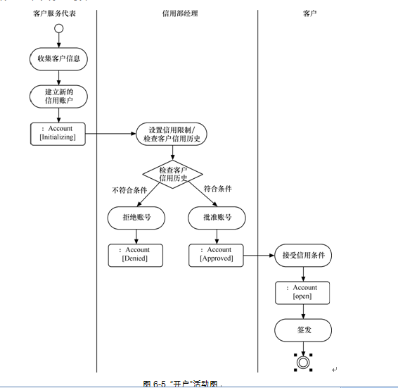
统一建模语言
嵌入式系统应用开发及实例

Slide 22
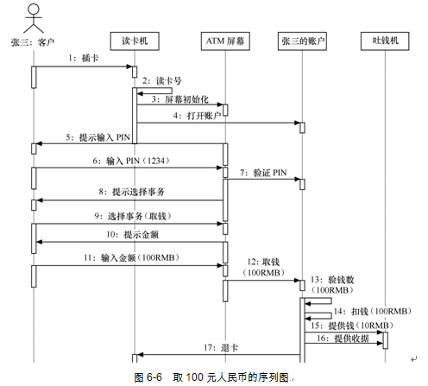
统一建模语言
取100元人民币的序列图如图6-6所示。
嵌入式系统应用开发及实例

Slide 23
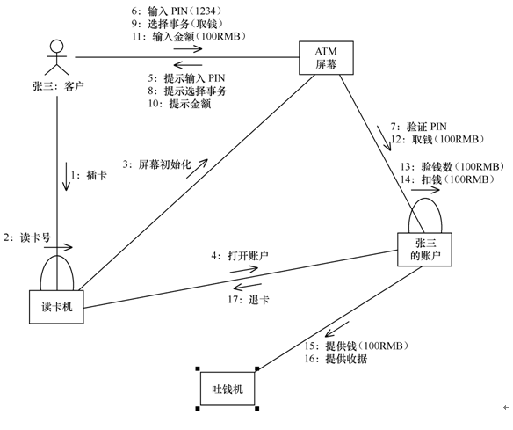
统一建模语言
取100元人民币的协作图如图6-7所示。
嵌入式系统应用开发及实例

Slide 24
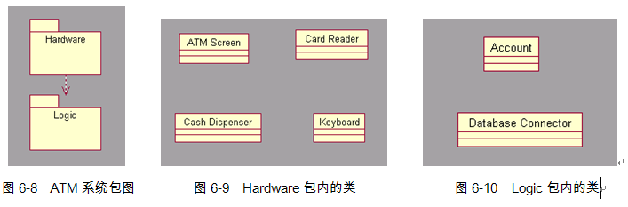
统一建模语言
（4）创建系统包图：包将具有一些共性的类组合在一起，包装类时有常用的几个方法：按版型、按功能、按嵌套及以上方法的组合，
嵌入式系统应用开发及实例

Slide 25
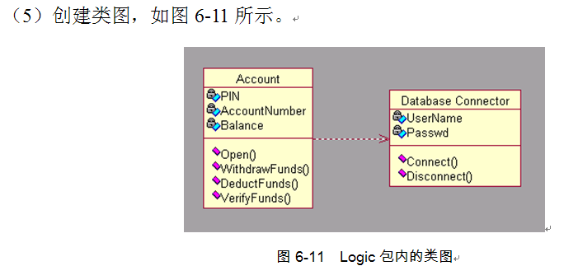
统一建模语言
嵌入式系统应用开发及实例

Slide 26
嵌入式软件编程
为了使嵌入式移动设备包括多种多样的特性，J2ME提出了两个核心概念：Configuration和Profile。Configuration总结了具有类似属性的一类设备。在这里对于所有的这类设备定义了特定的最小要求：可供使用的存储器和网络的可用情况。另外，Configuration确定了Java的特性，所有的设备类别的应用均可追溯到这些属性。支持虚拟机和类别函数库的规模函数也被定义。迄今为止，针对嵌入式系统已经开发了两个Configuration。
Profile定义了对给定配置功能性的应用程序接口。最初，为CDC（Connected Device Configuration）开发了基础（Foundation）Profile。它包括用于Socket通信（java.net）、输入/输出处理（java.io）、安全（java.security）及其他的程序包。对Profile可以彼此重叠地进行定义，如Foundation Profile借助于personal profile扩展了图形用户接口（java.awt、java.applet）。可选用的RMI Profile为Java应用提供了RPC式通信。可选用的Profile为系统所需的功能性与其资源的有限性相匹配提供了一个简单的方法。
嵌入式系统应用开发及实例

Slide 27
基于ECX嵌入式平台的旅游系统应用实例
本应用实例介绍了一套基于ECX平台的旅游服务管理系统。系统采用C/S及B/S结构相结合，由前台车载端和后台管理中心构成。管理中心采用SQL Server 2000来建数据库服务器，用J2EE开发界面，MapX控件制作地图，实现了数据库管理、信息服务、电子地图、车辆监控等功能。车载端采用VC编写图形界面，添加了红外计数装置、USB摄像头、车载定位等设备，具有红外计数、拍照摄像、多媒体播放、GPS定位等功能。信息传递通过CDMA无线通信、FTP传输及IE 3种方式完成，满足不同大小的文件和图片的传输。系统充分利用了ECX平台的软、硬件资源和公共信息资源，提高了旅游公司的管理水平，规范了旅行社、导游和游客三方的责任和义务，具有较高的应用价值。
嵌入式系统应用开发及实例

Slide 28
应用实例背景
随着人们物质生活水平的提高和社会节奏的加快，越来越多的人们希望出去走走，通过亲近自然来丰富自己、调节身心。于是旅行社也如雨后春笋般的多了起来，但由于旅行业中有些人的急功近利和服务管理手段的落后，使得服务质量参差不齐。加上市场管理的不规范和游客及执业人员的素质不高等原因，使得在旅游业中游客与旅行社之间的矛盾日益突出，投诉也日益增多，如物品丢失、实际线路与所定线路不符、中途丢客、导游和司机中途搭载客人等现象屡屡见诸报纸。
为了解决这些矛盾和保护双方的利益，提高旅游公司的管理手段和管理水平，减轻导游的工作强度，切实保护游客的利益，开发了旅游服务管理系统。该旅游服务管理系统，充分地利用了当代成熟的移动通信、嵌入式操作系统、GPS、多媒体和网络技术，解决在旅游服务及管理上出现的问题，且可以快速应对突发事件。例如，在旅途中遇到意外情况，可通过图像和语音通信与管理中心联络、求助，还可以通过摄像设备来保护现场。
嵌入式系统应用开发及实例

Slide 29
设计目标
开发一种多用途综合管理系统。该系统采用现代高科技手段，能够达到如下的目标：能够对旅游公司人员进行科学的人性化管理和服务；能够对游客和旅行计划进行有效的管理；为游客提供完善的导游服务和公共信息服务；对意外情况的应急处理和调度；通过该系统提高旅游公司的服务质量，提升公司形象，完善公司的管理。
嵌入式系统应用开发及实例

Slide 30
系统总体设计
旅行社和游客是两个有冲突的对立面。旅行社需要的是完善的、简单的平台，可以为他们提供专业的导游服务管理、导游人员管理、游客管理、游客投诉管理、市场反馈等。而游客所需要的是人性化的服务，需要真实有保障的服务，如实际行程要与计划的一致，意外情况处理机制等。这就需要所开发的系统可以满足他们各自的要求，可以解决他们的矛盾，使他们关联起来。
嵌入式系统应用开发及实例

Slide 31
系统总体结构
旅游服务管理系统主要由管理监控中心和旅游车载设备构成。
旅游公司所有的旅游车都装备有车载导游服务终端，公司总部安装有管理和监控中心。如图6-12所示，该系统采用GPS卫星定位、CDMA无线通信技术、电子地图、红外计数、拍照摄像和互联网技术，来达到管理、服务和监控的功能
嵌入式系统应用开发及实例

Slide 32
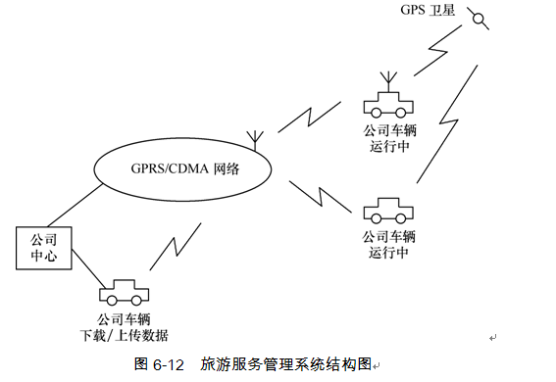
系统总体结构
嵌入式系统应用开发及实例

Slide 33
系统总体功能
系统总体功能包括两部分内容：管理中心及车载终端。
（1）管理中心实现的功能
● 地图、GPS定位功能：后台中心根据车载端反馈回来的GPS信息将旅行车的位置在地图上显示出来，起到对旅行车监控的作用。
● 人员管理功能：包括导游、司机、游客等所有有关人员的管理，与车载端数据库信息保持同步，保存旅游有关人员的相关信息，并随人员变动更新。
● 合同管理功能：保存和管理与游客签定的合同。
● 景点和旅游计划管理：收集景点信息，编制旅游计划和行程安排。
● 市场服务管理：统计市场需求、分析市场反馈。
● 前台通信功能：收到前台需求信息，如天气信息，后台中心就会发送相关信息。
嵌入式系统应用开发及实例

Slide 34
系统总体功能
（2）车载设备实现的功能
● 地图、GPS定位功能：可以实时监控旅游车所在的位置，并且当到达一定的景点范围时，可以触发多媒体播放。
● 计划行程管理功能：显示本次旅游预定计划功能，包括旅游路线、预定宾馆、预定饭店等所有与行程有关的信息。
● 人员核对功能：系统弹出已上车游客人数和所有游客人数的对话框，方便司机或导游核对人数（若人数相符则可以开车启程，防止丢失游客）。
● 游客上车自动拍照功能：记录游客上、下车照片资料，保存在数据库中，由于处理旅游途中的纠纷或作为特殊旅客的查询。
嵌入式系统应用开发及实例

Slide 35
系统总体功能
● 游客自动添加记录功能：当系统检测到游客数量增加时自动弹出要求添加乘客信息的对话框，导游必须即时录入新游客的必要信息（导游也可手动添加新游客信息）；
● 景点自动播放的功能：到达每个景点时，系统自动播放相关景点的视频、图片或者音频资料（帮助导游更好地完成导游工作）。
● 信息查询功能：可以通过和管理中心通信获得最新的信息，如气象信息、交通信息（防止堵车现象的发生），管理中心也可以主动发送这些信息给旅游车辆，使旅游车收到消息后可以及时做相关的处理。
● Web访问功能：在旅行车上也可以通过IE方式访问旅行社或公共信息的网页。
嵌入式系统应用开发及实例

Slide 36
系统特点
① 系统面对的是一个日益兴旺，急需规范的旅游市场，该系统要有极高的应用价值。所设计的内容分别从旅游公司和游客两个方面出发，有机的统一和规范了双方的利益、义务，既有利于旅游公司的管理、减轻导游的工作强度，又可以使游客明明白白的消费。
② 系统所选用的ECX平台作为前台设备，充分利用了其适合移动、CPU与X86系列兼容，嵌入式系统移植容易，且具有丰富的硬件资源系统的特色。
③ 充分地利用了互联网的功能和TCP/IP协议栈，使得公共资源和信息的服务可以与旅游服务相结合，更好的提高了旅游的服务质量和人性化服务，如可以临时变更游客的人数和合同，可以帮助游客查询天气、商店、饭店、交通等信息，可以为司机提供加油站的信息等。
④ 通过红外记数的方式核对游客人数，实时监控游客上、下车的情况，这样既省去了导游来回清点人数的麻烦，避免了中途“丢客”的现象，又可以加强公司对途中游客的管理。公司管理出效益、导游轻松减压力、游客利益得保证。
嵌入式系统应用开发及实例

Slide 37
系统特点
⑤ 当红外探测器探测到有游客上车时，会触发USB摄像头对游客拍照，这样既可以对某些特殊游客追踪，又可以对意外情况留存凭证，对游客、公司和社会均有重要的价值。
⑥ 使用了CDMA和FTP两种方式进行前、后台的交互，可以满足文件或图像的传输，节省了成本。
⑦ 界面的设计采用了构件化的组装方式，可以根据不同旅游公司的需要进行二次开发，推出新的界面和功能。
⑧ 针对车载端资源有限的特点，采用“后台读库写文件，前台读文件写库”的方式，进行前后台特定数据库信息的交互和同步。
⑨ 采用景点关联表的方法，实现了一张地图多次使用的问题。
⑩ 根据GPS的实时信息、景点关联表和地图测距技术，实现景点多媒体信息的自动播放，即可减轻导游的工作压力，又可保证导游服务的质量。
嵌入式系统应用开发及实例

Slide 38
系统实现原理
系统的实现可以大致分为前台车载嵌入式设备、后台管理和监控中心两个部分。
（1）车载嵌入式设备
① 前台车载设备的总体设计如图6-13所示。
嵌入式系统应用开发及实例

Slide 39
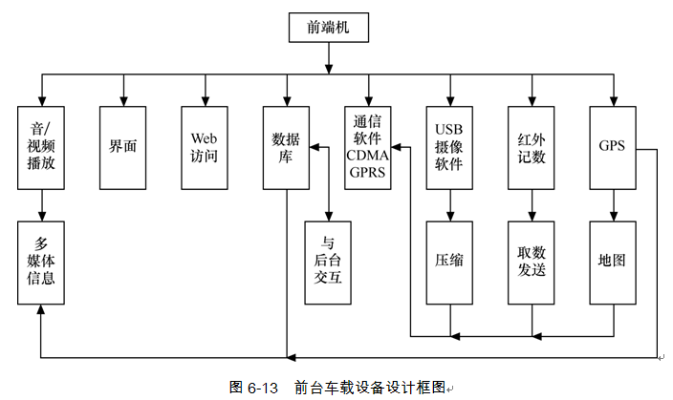
系统实现原理
嵌入式系统应用开发及实例

Slide 40
系统实现原理
前台车载设备设计框图的简要说明如下。
● 多媒体信息和音、视频播放：当将要到达旅游景点时，自动或手动播放景点信息介绍，也可停止播放。
● 界面：车载端的操作界面。
● Web访问：可以用IE访问旅行社的网站。
● 数据库：建立本次旅行人员管理、车辆管理、游客管理、信息管理等，与后台管理中心一致。
● 通信软件：建立车载端与管理中心的联系及信息传递。
● USB摄像软件：给上、下车的乘客拍照，以便查对。
● 红外计数：记录上车的乘客的数量，以便统计，当人数超出时，弹出对话框提示导游。
● 地图与GPS：根据GPS信息，可以显示旅行车在地图上的位置。
嵌入式系统应用开发及实例

Slide 41
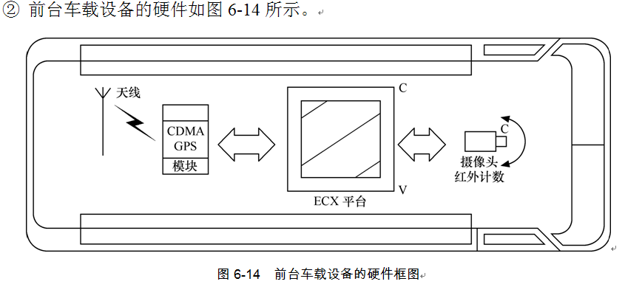
系统实现原理
嵌入式系统应用开发及实例

Slide 42
系统实现原理
前台车载设备的硬件应含有如下设备。
● ECX车载平台：ECX平台接入设备如表6-1所示。
表6-1 ECX平台接入设备一览表
嵌入式系统应用开发及实例

Slide 43
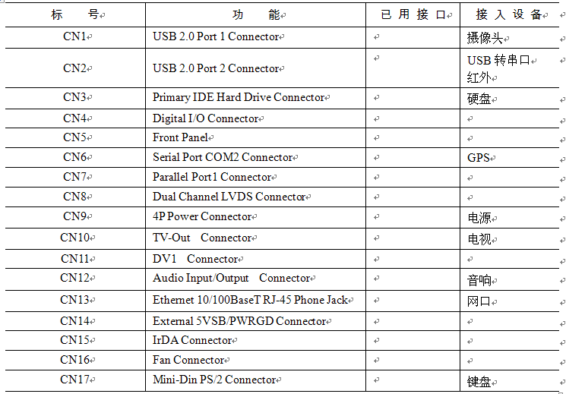
系统实现原理
嵌入式系统应用开发及实例

Slide 44
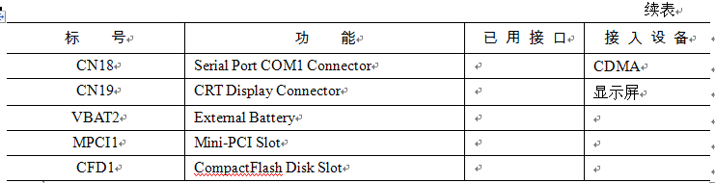
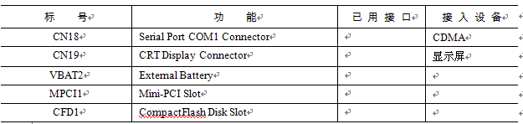
系统实现原理
嵌入式系统应用开发及实例

Slide 45
系统实现原理
从表6-1可见ECX平台的硬件资源已充分的利用。
● USB摄像头：该摄像头为外购设备，品牌为亚诺金。采用38万高解清晰度CMOS感光芯片，效果可达130万像素；视频解像度为320 × 240、352 × 288、640 × 480，帧率CIF格式为30帧/秒，VGA格式为15～20帧/秒，摄像头自带的软件支持Windows XP。图6-15所示为摄像头实物图。
● RS232红外记数器：根据人体产生红外热射的场强不同来进行计数，可以判断上车和下车的人数。图6-16所示为红外设备实物图。
嵌入式系统应用开发及实例

Slide 46
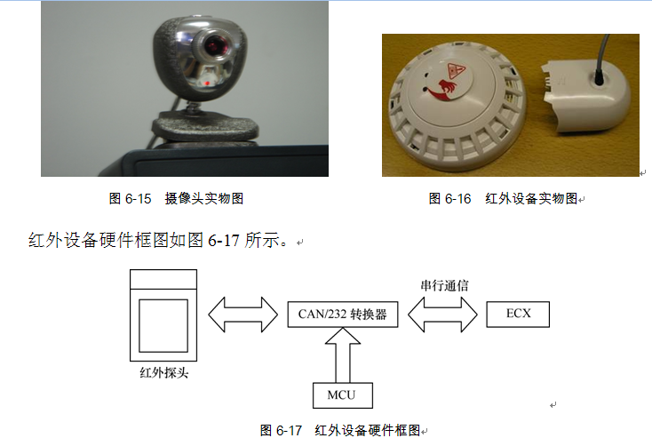
系统实现原理
嵌入式系统应用开发及实例

Slide 47
系统实现原理
集成GPS/CDMA模块，如图6-18所示，该模块分别通过RS232控制器，与ECX平台的串口COM1和COM2连接，其模块框图如图6-19所示。该模块设计了PCB图，在加工制作、焊接调试成功后，可以定时输出GPS信息，完成CDMA的通信。
● 其他硬件，车载设备的其他硬件还有LCD显示器（屏）、PS2键盘、80GB硬盘、音/视播放等设备。
③ 前台车载设备的软件设计。前台车载设备的软件环境包括运行环境、数据库系统、开发工具、系统架构、相关软件等部分。
嵌入式系统应用开发及实例

Slide 48
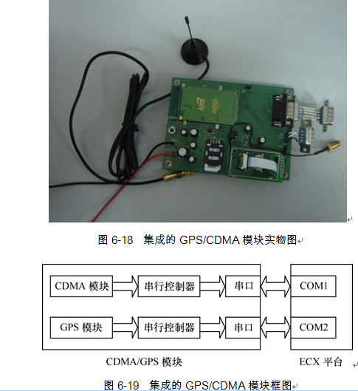
系统实现原理
嵌入式系统应用开发及实例

Slide 49
系统实现原理
系统运行环境的操作系统选用Windows XP。网络系统管理方便，适合分布式处理及远程拨号登录；文件系统保密性强；系统稳定性高，有防崩溃保护机制。
关系数据库为SQL Server2 000，SQL Server安全性高，适合分布式处理，具有数据回滚功能，适合数据量大、算法复杂、一致性要求高的场合。
开发工具为VC++、ADO数据存取技术、XML数据传输技术。
系统架构采用三层式C/S结构与面向对象的组件开发方式，网络运行效率高。
相关软件主要有多媒体播放器（电影VCD/TV/Audio），USB摄像头、拍、压缩、存软件，图片处理软件，红外计数器自带软件，CDMA通信模块自带软件，电子地图软件等。
根据实现功能的需要，将车载端的软件分成如下7个模块。
嵌入式系统应用开发及实例

Slide 50
系统实现原理
● 设计车载端的人机交互界面
用户界面包括：会话管理：包括输入输出窗口、输入方式有命令方式、菜单方式、功能键方式、鼠标方式、程序方式、窗口方式等；对错误信息处理，返回控制，保证系统的健壮性；操作支持：给用户方便的help帮助；采用多级菜单形式，包括下拉式菜单、多页面菜单和弹出式菜单窗口界面，使用方便、灵活。
用户界面开发特点：可靠性好；简单易用；立即反馈性好；方便灵活。
车载设备的界面实现的功能菜单列表如下：（包括一二三级菜单）
系统设置：包括游客自动拍照（开启、关闭）；车辆运行轨迹（开启、关闭）；景点自动播放功能（开启、关闭）（播放相关景点资料）；旅游地图选择。
旅游管理活动：游客活动管理；车内人员记数显示；添加新游客信息；信号采集录象管理。
嵌入式系统应用开发及实例

Slide 51
系统实现原理
计划行程管理：旅游线路显示；住宿信息管理；饭店信息管理；行程时间安排管理。
信息服务中心：服务呼叫（负责与中心实时通信）；FTP工具（负责传输文件、图片）。
数据管理：数据倒入；数据倒出。
查询系统：景点信息查询；游客信息查询；公共服务信息查询；气象信息查询；交通信息查询；饭店信息查询；商店信息查询；加油站信息查询。
地图操作：放大；缩小；漫游；距离工具；比例尺。
嵌入式系统应用开发及实例

Slide 52
系统实现原理
● 建立前台的数据库，并以文件的形式实现了前后台的数据库信息交互（前台实现的是读文件写库）
考虑到车载设备的数据库应该是后台管理监控中心数据库的子集，且应该与后台数据库数据同步，故采用了如下两种方法来实现。
一是以文件的形式实现前、后台的数据库信息交互。旅游公司发团前，通过输入查询条件，检索数据库中的特定数据写文件（简称读库写文件），通过U盘将文件倒入车载设备，车载设备端运行“读文件写库”的程序，读文件解析后再写入前台的数据库。
二是实时的更新数据库中变化的数据，并自动通过CDMA信道同步前、后台的小容量的数据（如旅游人数的变动等）。对于大容量的数据（如某人的照片数据）则在命令下才发送。
● 根据GPS信息触发景点多媒体信息的播放（电影VCD/TV/Audio）。
GPS信息采集：GPS每一秒钟都会通过串口输出一串数据，数据速率为4800bit/s，其数据帧格式如表6-2所示。
嵌入式系统应用开发及实例

Slide 53
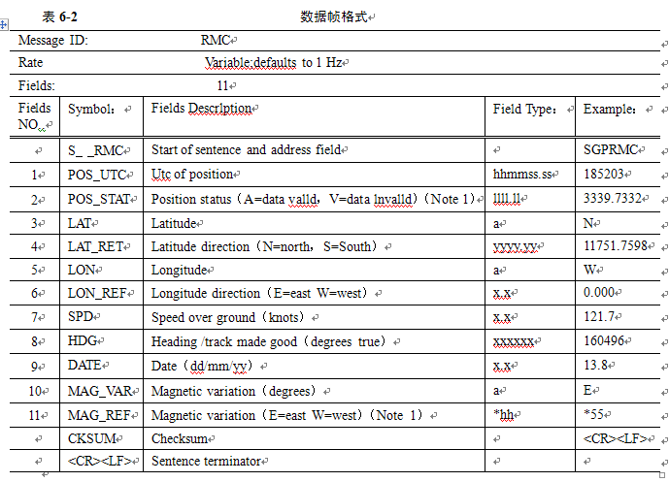
系统实现原理
嵌入式系统应用开发及实例

Slide 54
系统实现原理
● USB摄像头摄、拍、压缩、存软件。先将设备自带的软件移植到ECX平台上，去除其拍摄界面，编写代码使之能够与红外设备联动，并将拍摄的BMP图片存入文件，调用压缩软件（在网上找到的开源的软件，采用DLL库调用的方式实现），进行图片压缩后生成JPG格式的文件，并按照自定义的前后台通信协议，在收到后台要求发送图片的命令后，通过FTP的方式将图像文件通过CDMA的无线信道发送到后台。
● 红外计数信息的解析和通信软件。根据红外探测器所能达到的范围，将红外探测器正确安装在旅行车车门的位置，要确保会探测到每一个上、下车的乘客，不会有遗漏。当有游客上、下车时，红外探测器就会探测到，然后开始计数，上车是加1。下车是减1，当没有游客上、下车时，探测器就会将记录的数据发送给车上的小数据库。在记数的同时，会触发USB摄像头对游客拍照，留有证据，以便查找核对。当旅行车将要出发时，通过从红外计数器取出的数据与总人数进行对比，人数一致便可以发车，不一致时就要将信息发送给后台，如果有意外情况发生游客自己先行离开，不需要等待还是留在原地等待，就要根据后台中心的指示来做处理。当检测到游客总人数增加时自动弹出添加游客信息的对话框，要求添加新游客信息，导游就可以手动添加游客信息，并且通过通信软件传送给管理中心，而且当每次检测到车内人数增加，自动拍照做记录，这样就可以防止导游私自克扣新游客所交的费用，防止旅行社的利益受损。
嵌入式系统应用开发及实例

Slide 55
系统实现原理
● 通过CDMA完成的通信软件。
● 通信软件要实现3个功能与管理中心联系：通过CDMA无线通信实现与中心联系，可以用来交换些小信息，可以是图片、记数之类的信息。例如临时增加了游客，就可以将游客信息、照片等资料传送给后台中心。FTP：当需要传输比较大的容量信息时，如图像，系统采用在命令下的CDMA通信，并以FTP的方式通信。应用层采用自定义的协议。IE：可以通过无线的方式访问后台。
非实时通信：有些文件信息是不需要实时通信的，如旅行车出发前，导游要将此次旅行的景点、游客、路线等信息载入旅行车内的小数据库，就可以直接用U盘倒入，不需要用传统的文件的方式来记录核对游客，这样不仅方便，还减少了差错。
车载终端与中心通信协议，按照TCP/IP4层协议的模型，网络接口采用CDMA或GPRS拨号接入的方式；网络层采用IP；传输层采用UDP；应用层采用自定义的协议。本协议定义的是应用层的通信协议。
软件的实现。先调通硬件，利用运营商开通的数据业务，建立物理层和数据链路层的通信，CDMA的通信速率是115 200bit/s，网络层和传输层的通信通过TCP/IP协议栈的Socket调用来实现，在应用层自定义了通信协议，编写了通信软件来实现前、后台的信息交互。
嵌入式系统应用开发及实例

Slide 56
系统实现原理
● 电子地图与GPS定位软件（包括旅游景点地理坐标关联表生成／景点多媒体信息播放/车辆行驶轨迹等）。
地图是用MapInfo MapX软件实现的，本系统是将地图与GPS定位相联系的，MapInfo MapX支持GPS定位系统。系统的地图包括前台车载端和后台管理中心两部分。前台的地图只需要跟踪显示本车所在的位置，在地图上显示出来，后台可以显示旅行社里所有车辆所在的位置，只需输入车的ID，即可在后台地图界面中显示旅行车所在的位置。
MapInfo MapX是低价、高效、强大的ActiveX 组件。MapInfo MapX支持将地图功能添加到任何应用中，提供了一种高度可视化的方法，来显示和分析基于位置的数据，存储数据并自动重绘移动的对象，支持开发者创建实时的GPS跟踪。MapX的主要优点是：易于使用且价格低廉；能实现Pro95%以上的功能；用于实时监控、GPS等；提供面向对象开发，提供更为广阔的开发空间；为WEBGIS的开发打下基础。
嵌入式系统应用开发及实例

Slide 57
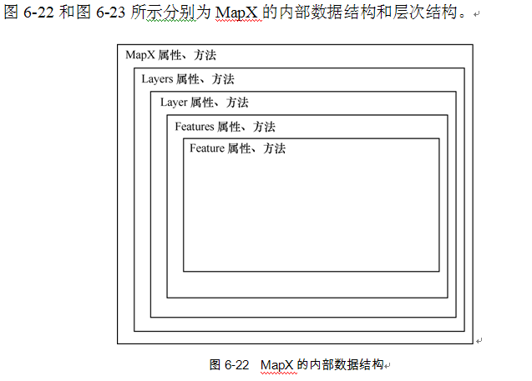
系统实现原理
嵌入式系统应用开发及实例

Slide 58
系统实现原理
用MapX实现的功能：电子地图的设计以MapX为平台，实现了在电子地图上绘制车辆行使轨迹以及地图同步的功能，并且与GPS 相结合，具有在电子地图上实时跟踪车辆行驶的功能。
所用控件：MapInfo MapX V5、Microsoft ADO Data Control 6.0（OLEDB）、Micrsoft DataGrid Control 6.0（OLEDB）、JpgShowCtl Control、Windows Media Player ActiveX Control、WebBrowser Control。
嵌入式系统应用开发及实例

Slide 59
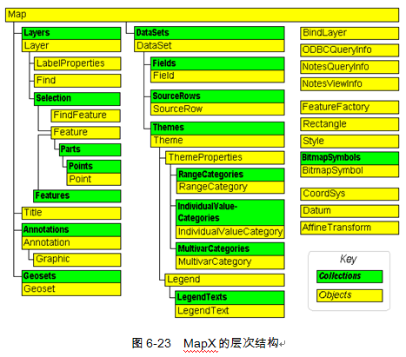
系统实现原理
嵌入式系统应用开发及实例

Slide 60
系统实现原理
采用制作旅游景点地理坐标关联表的方式来触发景点多媒体信息播放，以及在地图上实现车辆行驶轨迹等。
车载设备的软件整个程序的设计是基于对话框的编程。所有的弹出窗口均继承CDialog类实现。视频捕捉窗口利用VFW开发包编程实现，捕捉到的静态帧立即压缩为jepg格式的图片。数据库访问利用COM实现，关于数据库的访问操作是运用COM提供的接口。运用多线程机制为FTP的访问和数据传输，GPS数据接收和处理，视频捕捉和拍照等可能引起阻塞的操作用都分配单独的线程来实现，避免整个程序由于个别操作而崩溃。FTP程序是用API编写，目的是为了可以灵活操作，也可以有更高的效率，控制每一次和服务器的数据交互。前后台的通信功能根据需要用socket API和MFC提供的CAsyncSocket类来实现。
在界面上提供给用户的功能有：启动或者停止自动拍照，添加游客，查询数据库信息，选择地图，开启或者停止跟踪车辆行驶路线，导出数据库中改动过的信息，导入每次出游时需要的信息（数据的导入导出通过读写txt文件实现），和中心自主通信（向发短信息提出服务请求）。
嵌入式系统应用开发及实例

Slide 61
系统实现原理
其运行在后台且对使用人员透明的功能有：每一段时间将GPS信息保存到数据库；当检测到游客总人数增加时自动弹出添加游客信息的对话框，要求添加新游客信息；处理中心发来的命令有添加游客，删除游客，改变旅游路线，改变旅游计划等等；当每次检测到车内人数增加，自动拍照做记录。
代码设计特点：代码简洁、标准化；可扩充行好；设计合理、规范，可适应性好。
（2）管理和监控中心设备
① 后台管理和监控中心设备的总体设计。
功能描述：根据角色的不同，系统设定了不同的权限，是菜单也不相同，如系统管理员、嘉宾、机构管理员。例如，系统管理员可以有读和写的功能，可以增加或删除各种信息。机构管理员只可以修改人员、车辆、市场等，不能够修改系统设置。角色A是管理员，角色B是司机和导游，角色C是游客，游客是最下面的一层。
管理中心是整个系统的中心，主要实现了原始数据的录入，以及各种数据信息的添加、删除和更新，如车辆管理，显示怎样添加新的车辆，其中，车辆的ID是不需要填写的，这是系统自动生成的，然后按照提示如车辆号、车辆类型、车辆型号等等一一填写，这样就可以完成车辆的添加。其他如添加司机、导游、景点等，也可按照添加车辆的方法完成。
嵌入式系统应用开发及实例

Slide 62
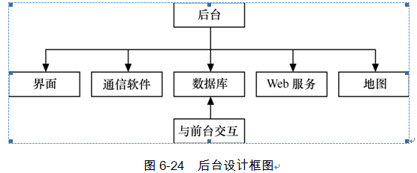
系统实现原理
在每个一级菜单下面都会有几个查询条件，可以查询相应的信息，它有6个按钮，分别是快速、增加、修改、删除、浏览和打印，快速就是将所有要查找的信息全部显示出来。例如，查找车辆，如果直接单击“快速“控制，将会显示所有的车辆信息。如果知道车辆的大概信息，如车辆ID或是车型，可以点查询条件，会出现对话框。
后台管理和监控中心设备的总体设计框图如图6-24所示。
图6-24 后台设计框图
● 界面：旅行社网站的界面。
● 通信软件：可以与车载端联系，进行信息通信。
● 数据库：建立人员管理、车辆管理、游客管理、信息管理等。
● Web网络：可以通过IE方式访问旅行社。
● 地图：通过车载端反馈的位置信息，将车辆在地图上显示出来，对车辆进行监控。
嵌入式系统应用开发及实例

Slide 63
系统实现原理
② 后台管理和监控中心硬件设计。
硬件环境：中心服务器 一台；CDMA无线通信模块。
③ 后台管理和监控中心软件设计。
运行环境：客户端采用Windows XP操作系统，用IE来访问应用服务器；网络服务器操作系统选用Windows 2000。网络系统管理方便，适合分布式处理及远程拨号登录；文件系统保密性强；系统稳定性高，有防崩溃保护机制。
关系数据库：主选大型数据库SQL Server 2000，SQL Server安全性高，适合分布式处理，具有数据回滚功能，适合数据量大、算法复杂、一致性要求高的场合。
开发工具：Java、EJB、SERVLET、XML数据传输技术。
系统架构：采用B/S结构与面向构件化的开发方式。
应用服务器：JBOSS，支持EJB容器。
相关软件：CDMA通信软件、电子地图软件。
嵌入式系统应用开发及实例

Slide 64
系统实现原理
④ 后台管理和监控中心数据库设计。数据库主要是对本次旅游活动的相关数据进行管理，与本次旅游活动相关的信息，包括计划管理、合同管理、景点管理、旅游线路管理、旅游活动管理、公共信息管理。
● 计划管理：查询本次旅游的计划信息；
● 合同管理：查询本次旅游的合同信息；
● 景点管理：查询本次旅游计划中的景点信息；
● 线路管理：查询本次旅游计划中的线路信息；
● 旅游活动管理：对本次旅游的过程进行管理，包括上/下车信息、录像、车辆状况、游客状况等信息；
● 公共信息管理：查询公共信息。
嵌入式系统应用开发及实例

Slide 65
系统实现原理
数据流程图DFD：描述数据处理过程，图形化的方式，对旅游管理系统刻画从输入到输出的变换过程。系统的输入数据有游客信息、司机信息、计划信息等；输出数据有合同信息、线路信息、景点信息、活动信息等；系统内部信息包括本次活动的相关信息，如计数、行程改变、线路改变等；对每个具体信息再进一步分解形成整个系统DFD图。对DFD中的各个成分具体的含义用数据字典来描述，旅游管理系统的数据字典由下面的逻辑模型设计中的图表来生成。
概念模型设计：对DFD和DD提供的信息作为输入，以直观的形式表达旅游管理信息系统的信息，用ER图来实现。首先构造实体，包括车辆、导游、司机、游客、计划、合同、景点、旅游线路、公共信息等；然后找出实体之间的关系，每个实体有自己的数据项及其对应关系，其中实体车辆、导游、司机与计划、合同的实体是一对一关系；实体游客与实体计划是一对多关系。
在视图集成中解决了命名冲突、概念冲突、域冲突以及区别了不同的数据子集，具体信息见逻辑模型设计中的图表。

Slide 66
系统实现原理
逻辑模型设计：将概念模型转化为数据库的逻辑模型，与选用的DBMS相结合，整个旅游管理系统的数据模型如图6-27所示。
模式的优化设计包括：基于3NF进行规范处理，定义相关的主键和外键，减少数据冗余，加快增、删、改、查的速度。
物理模型设计：本系统采用SQL Server 2000来做数据库服务器，该RDBMS本身采用了许多先进的技术，使得数据库在存储I/O、网络I/O、线程管理及存储器管理上，效率非常高，因此，本系统主要的设计精力在数据索引方面，对无限增长的数据表建立相关的索引来改善查询速度，即对合同表、计划表、计划明细表、游客表建立聚族索引和非聚族索引。
物理库实施：数据载入：对本次旅游相关的数据输入到本系统，包括游客信息、合同信息、计划信息、所有景点信息、线路信息、公共信息等，通过数据管理模块来导入。
数据同步：对管理后台和车载终端的数据要进行数据的同步操作，保证数据的完整性，同步方法采用编程技术来实现。
数据库运行：运用关系数据库本身提供的性能监视器、查询分析器来对系统性能进行监视、分析，分析结果良好。
嵌入式系统应用开发及实例

Slide 67
系统实现原理
数据库设计工具：采用PowerDesigner来设计，PowerDesigner提供了一个完整的建模解决方案，业务或系统分析人员，设计人员，数据库管理员DBA和开发人员可以对其裁剪以满足他们的特定的需要；而其模块化的结构为购买和扩展提供了极大的灵活性，从而使开发设计时可以根据其项目的规模和范围来使用所需要的工具。PowerDesigner灵活的分析和设计特性允许使用一种结构化的方法有效地创建数据库或数据仓库，而不要求严格遵循一个特定的方法学。
整个设计共包括6大模块，即
PowerDesigner ProcessAnalyst，用于数据发现；
PowerDesigner DataArchitect，用于双层，交互式的数据库设计和构造；
PowerDesigner AppModeler，用于物理建模和应用对象及数据敏感组件生成；
PowerDesigner MetaWorks，用于高级的团队开发、信息的共享和模型的管理；
PowerDesigner WarehouseArchitect，用于数据仓库的设计和实现；
PowerDesigner Viewer，用于以只读的、图形化方式访问整个企业模型信息。
通过AppModeler生成SQL，然后用SQL生成数据库：建立数据库的表格；改变数据库系统环境设置；针对某个数据库或表格，授予用户存取权限；对数据库表格建立索引值；修改数据库表格结构（新建、删除或修改表格字段）；对数据库进行新建、删除、更改、查询等操作。
嵌入式系统应用开发及实例

Slide 68
系统实现原理
⑤ 后台管理和监控中心软件实现。
管理和监控中心界面采用B/S结构设计，使用浏览器来完成数据的管理，提供系统与用户的接口，方便用户的操作，提供可视化的菜单，操作简便，快捷、便于扩充。
菜单包括个人设置：个人设置、信息修改、密码修改；管理中心：资源管理、车辆管理、司机管理、导游管理、景点管理、公共信息管理、业务管理、客户管理、合同管理、服务计划管理、运行线路管理；市场服务管理：统计分析管理、市场预测管理、服务质量管理；数据管理：旅游信息生成管理等。
管理中心是整个系统的中心，主要实现原始数据的录入，以及各种数据信息的添加、删除、和更新。数据库界面与控制界面的结合：由于JSP中不容易实现网络通信和地图的操作，所以将这两个操作在VC中实现，由于JSP是基于Web方式访问的，所以选择用VC做一个IE浏览器，这样就可以在VC的环境下直接操作服务器，也就可以把高聃做的服务中心直接潜入了我的VC界面当中。这样，整体的中心软件就可以实现用一个界面操作了。
嵌入式系统应用开发及实例

Slide 69
系统实现原理
程序设计方法：采用B/S结构来架构，用面向构件化的设计方法来进行设计，用J2EE体系规范来架构整个系统。J2EE是一种利用Java 2平台来简化企业解决方案的开发、部署和管理相关的复杂问题的体系结构。J2EE技术的基础就是核心Java平台或Java 2平台的标准版，J2EE不仅巩固了标准版中的许多优点，同时还提供了对 EJB（Enterprise JavaBeans）、Java Servlets API、JSP（Java Server Pages）以及XML技术的全面支持。J2EE体系结构提供中间层集成框架用来满足无须太多费用而又需要高可用性、高可靠性以及可扩展性的应用的需求。通过提供统一的开发平台，J2EE降低了开发多层应用的费用和复杂性，同时提供对现有应用程序集成强有力支持，完全支持Enterprise JavaBeans，有良好的向导支持打包和部署应用，添加目录支持，增强了安全机制，提高了性能。
J2EE具有高效的开发、可伸缩性、稳定的可用性等优点。
高效的开发：可以让开发人员写更少的代码，不用关心如何管理状态，这样能够更快地完成程序开发。开发人员不用对数据访问逻辑进行编码就能编写应用程序，能生成更轻巧，与数据库无关的应用程序，这种应用程序更易于开发与维护。
支持异构环境：J2EE能够开发部署在异构环境中的可移植程序。基于J2EE的应用程序不依赖任何特定操作系统、中间件、硬件。因此设计合理的基于J2EE的程序只需开发一次就可部署到各种平台。
嵌入式系统应用开发及实例

Slide 70
系统实现原理
可伸缩性：旅行社必须要选择一种服务器端平台，这种平台应能提供极佳的可伸缩性去满足那些在他们系统上进行商业运作的大批新客户。基于J2EE平台的应用程序可被部署到各种操作系统上。J2EE的开发提供了更为广泛的负载平衡策略，能消除系统中的瓶颈，允许多台服务器集成部署。
稳定的可用性：一个服务器端平台必须能全天候运转以满足公司客户、合作伙伴的需要。因为Internet是全球化的、无处不在的，即使在夜间按计划停机也可能造成严重损失。若是意外停机，那会有灾难性后果。J2EE部署到可靠的操作环境中，它们支持长期的可用性。最健壮的操作系统可达到99.999%的可用性或每年只需5min停机时间。这是实时性很强商业系统理想的选择。
代码设计特点：面向对象编程；平台无关；简化编程，可扩充行好；设计合理、规范，可适应性好。
嵌入式系统应用开发及实例

Slide 71
基于Android操作系统平台的点餐系统应用实例
本应用实例介绍一套基于Android操作系统平台的点餐系统服务管理系统。系统由前台移动点餐客户终端和后台管理中心构成。移动点餐客户终端是一个嵌入式系统，在基于ARM的处理器上移植Android操作系统平台，在移动点餐客户终端上实现功能包括点餐、查找菜谱、查看订单、调整确认订单、上菜确认等。用户在餐厅包间通过该点餐客户终端实现自动点餐，信息通过餐厅无线网络传输到后台，整个过程实现无人值守，从而提高工作效率，提升餐厅的服务质量。
嵌入式系统应用开发及实例

Slide 72
Android简介
Android一词的本义指“机器人”，2003年美国有一家以Android为名的小公司成立，开发手机平台。Google收购Android之后，于2007年11月5日发布了开源的Android平台—一款包括操作系统（基于Linux内核）、中间件和关键应用的手机平台，并组建了开放手机联盟（Open Handset Alliance）,包括Google、中国移动、T-Mobile、宏达电、高通、摩托罗拉等领军企业。
它采用了软件堆层（software stack，又名软件叠层）的架构，主要分为3部分：底层以Linux核心为基础，由C语言开发，只提供基本功能；中间层包括函数库Library和虚拟机Virtual Machine，由C++开发；最上层是各种应用软件，包括通话程序、短信程序等，应用软件则由各公司自行开发，以Java编写。
另外，为了推广此技术，Google和其他几十个手机公司建立了开放手机联盟。Android在未公开之前常被传闻为Google电话或gPhone。大多传闻认为Google开发的是自己的手机电话产品，而不是一套软件平台。到了2010年1月，Google开始发表自家品牌手机电话的Nexus One。
嵌入式系统应用开发及实例

Slide 73
Android架构
Android会同一个核心应用程序包一起发布，该应用程序包包括Email客户端，SMS短消息程序，日历，地图，浏览器，联系人管理程序等。所有的应用程序都是用Java编写的。
Android 应用程序框架开发者也完全可以访问核心应用程序所使用的API框架。该应用程序架构用来简化组件软件的重用；任何一个应用程序都可以发布它的功能块并且任何其他的应用程序都可以使用其所发布的功能块（不过得遵循框架的安全性限制）。该应用程序重用机制使得组建可以被用户替换。
嵌入式系统应用开发及实例

Slide 74
Android架构
以下所有的应用程序都由一系列的服务和系统组成的。
① 一个可扩展的视图（Views）可以用来建应用程序，包括列表（lists）、网格（grids）、文本框（text boxes）、按钮（buttons）、甚至包括一个可嵌入的Web浏览器
② 内容管理器（Content Providers）使得应用程序可以访问另一个应用程序的数据（如联系人数据库），或者共享它们自己的数据。
③ 一个资源管理器（Resource Manager）提供非代码资源的访问，如本地字符串，图形和分层文件（layout files）。
④ 一个通知管理器（Notification Manager）使得应用程序可以在状态栏中显示客户通知信息。
⑤ 一个活动类管理器（Activity Manager）用来管理应用程序生命周期并提供常用的导航回退功能。
⑥ Android 程序库。Android包括一个被Android系统中各种不同组件所使用的C/C++库集。该库通过Android应用程序框架为开发者提供服务。
以下是一些主要的核心库。
嵌入式系统应用开发及实例

Slide 75
Android架构
以下是一些主要的核心库。
系统C库。一个从BSD继承来的标准C系统函数库（libc），专门为基于 embedded linux 的设备定制。
● 媒体库－基于PacketVideo OpenCORE；该库支持录放，并且可以录制许多流行的音频、视频格式，还有静态印像文件，包括MPEG4，H.264，MP3，AAC，AMR，JPG，PNG。
● Surface Manager：对显示子系统的管理，并且为多个应用程序提供2D和3D图层的无缝融合。
● LibWebCore：一个最新的Web浏览器引擎，用来支持Android浏览器和一个可嵌入的Web视图。
● SGL：一个内置的2D图形引擎
● 3D libraries：基于OpenGL ES 1.0 APIs实现，该库可以使用硬件3D加速（如果可用）或者使用高度优化的3D软加速。
● FreeType：位图（bitmap）和向量（vector）字体显示。
● SQLite：一个对于所有应用程序可用，功能强劲的轻型关系型数据库引擎。
Android运行库。Android包括了一个核心库，该核心库提供了Java编程语言核心库的大多数功能。
嵌入式系统应用开发及实例

Slide 76
Android架构
每一个Android应用程序都在它自己的进程中运行，都拥有一个独立的Dalvik虚拟机实例。Dalvik是针对于同时高效地运行多个VMs来实现的。Dalvik虚拟机执行.dex的Dalvik可执行文件，该格式文件针对最小内存使用做了优化。该虚拟机是基于寄存器的，所有的类都经由JAVA汇编器编译，然后通过SDK中的dx工具转化成.dex格式由虚拟机执行。
Dalvik虚拟机依赖于Linux的一些功能，如线程机制和底层内存管理机制。
Linux内核Android的核心系统服务依赖于Linux 2.6内核，如安全性、内存管理、进程管理、网络协议栈和驱动模型。Linux内核也同时作为硬件和软件堆栈之间的硬件抽象层。
嵌入式系统应用开发及实例

Slide 77
Android未来及前景
老牌智能手机软件平台制造商Symbian发言人表示：Google的Android只不过是另一个Linux，Symbian对其他软件与其形成的竞争并不感到担心。除了北美之外，Symbian在其他地区智能手机市场都占有大部分市场份额。
与iPhone相似，Android采用WebKit浏览器引擎，具备触摸屏、高级图形显示和上网功能，用户能够在手机上查看电子邮件、搜索网址、观看视频节目等，比iPhone等其他手机更强调搜索功能，界面更强大，可以说是一种融入全部Web应用的单一平台。
但其最震撼人心之处在于Android手机系统的开放性和服务免费。Android是一个对第三方软件完全开放的平台，开发者在为其开发程序时拥有更大的自由度，突破了iPhone等只能添加为数不多的固定软件的枷锁；Android与Windows Mobile、Symbian等厂商不同，其操作系统免费向开发人员提供，这样可节省近三成成本。
Android项目目前正在从手机运营商、手机厂商、开发者和消费者那里获得大力支持。Google移动平台主管安迪·鲁宾（Andy Rubin）表示，与软件开发合作伙伴的密切接触正在进行中。从2010年11月开始，Google开始向服务提供商、芯片厂商和手机销售商提供Android平台，并组建“开放手机联盟”，其成员超过30家。
嵌入式系统应用开发及实例

Slide 78
Android应用程序基础
Android提供的关键类有：Activity、Service、BroadcastReceiver、ContentProvider、Intent。Android应用程序使用Java作为开发语言。aapt工具把编译后的Java代码连同其他应用程序需要的数据和资源文件一起打包到一个 Android包文件中，这个文件使用.apk做为扩展名，它是分发应用程序并安装到移动设备的媒介，用户只需下载并安装此文件到他们的设备。单一.apk文件中的所有代码被认为是一个应用程序。
嵌入式系统应用开发及实例

Slide 79
应用程序组件
Android的核心功能之一就是一个应用程序可以使用其他应用程序的元素（如果那个应用程序允许的话）。比如说，如果你的应用程序需要一个图片卷动列表，而另一个应用程序已经开发了一个实用的而又允许别人使用，你可以直接调用那个卷动列表来完成工作，而不用自己再开发一个。你的应用程序并没有吸纳或链接其他应用程序的代码，它只是在有需求的时候启动了其他应用程序的那个功能部分。
为达到这个目的，系统必须在一个应用程序的一部分被需要时启动这个应用程序，并将那个部分的Java对象实例化。与在其他系统上的应用程序不同，Android应用程序没有为应用准备一个单独的程序入口（比如说，没有main()方法），而是为系统依照需求实例化提供了基本的组件。
嵌入式系统应用开发及实例

Slide 80
Activity
Activity是为用户操作而展示的可视化用户界面。例如，一个Activity可以展示一个菜单项列表供用户选择，或者显示一些包含说明的照片。一个短消息应用程序可以包括一个用于显示作为发送对象的联系人的列表的Activity，一个给选定的联系人写短信的Activity以及翻阅以前的短信和改变设置的Activity。尽管它们一起组成了一个内聚的用户界面，但其中每个Activity都与其他的保持独立。每个都是以Activity类为基类的子类实现。
视图层次是由 Activity.setContentView()方法放入Activity的窗口之中的。上、下文视图是位于视图层次根位置的视图对象。
嵌入式系统应用开发及实例

Slide 81
服务
服务没有可视化的用户界面，而是在一段时间内在后台运行。比如说，一个服务可以在用户做其他事情的时候在后台播放背景音乐、从网络上获取一些数据或者计算一些东西并提供给需要这个运算结果的Activity使用。每个服务都继承自Service基类。
一个媒体播放器播放列表中的曲目是一个不错的例子。播放器应用程序可能有一个或多个Activity来给用户选择歌曲并进行播放。然而，音乐播放这个任务本身不应该为任何Activity所处理，因为用户期望在他们离开播放器应用程序而开始做别的事情时，音乐仍在继续播放。为达到这个目的，媒体播放器Activity应该启用一个运行于后台的服务。而系统将在这个Activity不再显示于屏幕之后，仍维持音乐播放服务的运行。
用户可以连接至（绑定）一个正在运行的服务（如果服务没有运行，则启动之）。连接之后，可以通过那个服务暴露出来的接口与服务进行通信。对于音乐服务来说，这个接口可以允许用户暂停、回退、停止以及重新开始播放。
如同Activity和其他组件一样，服务运行于应用程序进程的主线程内。所以它不会对其他组件或用户界面有任何干扰，它们一般会派生一个新线程来进行一些耗时任务（比如音乐回放）。

Slide 82
广播接收器
广播接收器是一个专注于接收广播通知信息，并做出对应处理的组件。很多广播是源自于系统代码的，比如，通知时区改变、电池电量低、拍摄了一张照片或者用户改变了语言选项。应用程序也可以进行广播，比如通知其他应用程序一些数据下载完成并处于可用状态。
应用程序可以拥有任意数量的广播接收器以对所有它感兴趣的通知信息予以响应。所有的接收器均继承自BroadcastReceiver 基类。
广播接收器没有用户界面。然而，它们可以启动一个Activity来响应它们收到的信息，或者用NotificationManager来通知用户。通知可以用很多种方式来吸引用户的注意力—闪动背灯、震动、播放声音等。一般来说是在状态栏上放一个持久的图标，用户可以打开它并获取消息。
嵌入式系统应用开发及实例

Slide 83
内容提供者
内容提供者将一些特定的应用程序数据供给其他应用程序使用。数据可以存储于文件系统、SQLite数据库或其他方式。内容提供者继承于ContentProvider基类，为其他应用程序取用和存储它管理的数据实现了一套标准方法。然而，应用程序并不直接调用这些方法，而是使用一个ContentResolver对象，调用它的方法作为替代。ContentResolver可以与任意内容提供者进行会话，与其合作来对所有相关交互通信进行管理。
每当出现一个需要被特定组件处理的请求时，Android会确保那个组件的应用程序进程处于运行状态，或在必要的时候启动它，并确保那个相应组件的实例的存在，必要时会创建那个实例。
嵌入式系统应用开发及实例

Slide 84
激活组件intent
当接收到ContentResolver发出的请求后，内容提供者被激活。而其他3种组件，即Activity、服务和广播接收器被一种叫做intent的异步消息所激活。intent是一个保存着消息内容的Intent对象。对于Activity和服务来说，它指明了请求的操作名称以及作为操作对象的数据的URI和其他一些信息。比如说，它可以承载对一个Activity的请求，让它为用户显示一张图片，或者让用户编辑一些文本。而对于广播接收器而言，Intent对象指明了声明的行为。比如，它可以对所有感兴趣的对象声明照相按钮被按下。
嵌入式系统应用开发及实例

Slide 85
搭建Android开发环境
① 下载安装jdk；
② 下载解压eclipse；
③ 下载解压android sdk。
嵌入式系统应用开发及实例

Slide 86
Eclipse配置
① 安装android开发插件。打开Eclipse, 在菜单栏上选择 help→Install New SoftWare命令，单击Add按钮，输入网址: https://dl-ssl.google.com/android/eclipse/。
② 配置android sdk。单击菜单window→preferences→android菜单命令，选择android SDK解压后的目录；选择菜单window→Android sdk and avd manager，新建AVD（android vitural device），选中Vitural Devices再单击New进行参数设置，完成后就可以建立android工程开始编码。
嵌入式系统应用开发及实例

Slide 87
Android工程目录结构
1．src目录
src目录中存放的是该项目的源代码，其内部结构会根据用户所声明的包自动组织。程序员在项目开发过程中，大部分时间是对该目录下的源代码文件进行编写。
2．gen目录
该目录下的文件是ADT自动生成的，并不需要人为地去修改，实际上该目录下只定义了一个R.java文件，该文件相当于项目的字典，项目中用户界面、字符串、图片、声音等资源都会在该类中创建唯一的ID，当项目中使用这些资源时，会通过该类得到资源的引用。
3．Android2.2
该目录中存放的是该项目支持的JAR包，同时还包含项目打包时需要的META-INF目录。
4．assets目录
该目录用于存放项目相关的资源文件，如文本文件等，在程序中使用getResources.getAssets(). open（"text.txt"）得到资源文件的输入流InputStream对象。

Slide 88
Android工程目录结构
5．res目录
该目录用于存放应用程序中经常使用到的资源文件，包括图片、声音、布局文件及参数描述文件等，包括多个目录，其中以drawable开头的3个文件夹用于存放图片资源。layout文件夹用于存放应用程序的布局文件。raw用于存放应用程序所得到的声音等资源。values存放的则是所有XML格式的资源描述文件，例如字符串资源的描述文件strings.xml、样式的描述文件styles.xml、颜色的描述文件colors.xml、尺寸的描述文件dimens.xml，以及数组描述文件arrays.xml等。res/layout/这个目录存放的就是布局用的xml文件，一般默认为main.xml。res/values/这个目录存放的是一堆常量的xml文件。res/drawable/存放的是一些图片，当然图标也在这里。
嵌入式系统应用开发及实例

Slide 89
Android工程目录结构
6．AndroidManifest.xml文件
该文件为应用程序的系统控制文件，每一个应用程序都必须包含它，是应用程序的全局描述文件，让外界知道应用程序包含哪些组件、哪些资源及何时运行该程序等，包含的信息如下。
① 应用程序的包名：该包名将作为应用程序的唯一标识符。
② 所包含的组件：Activity、Service、BroadcastReceiver及ContentProvider等。
③ 应用程序兼容的最低版本。
④ 声明应用程序需要的链接库。
⑤ 应用程序自身应该具有的权限的声明。
⑥ 其他应用程序访问应用程序时应该具有的权限。
7．default.properties文件
该文件为项目的配置文件，不需要人为改动，系统会自动对其进行处理，其中主要描述了项目的版本等信息。
嵌入式系统应用开发及实例

Slide 90
点餐系统实现
1．主要文件说明
AndroidManifest.xml—全局配置文件，定义application及activity。
DcmsApp.java—用来设置全局变量，这里用来保存已选菜肴信息及价格 。
Dishes.java—点菜功能实现类。
dishes.xml—点菜界面定义文件
2．AndroidManifest.xml文件清单
<?xml version="1．0" encoding="utf-8"?><!-- XML的版本以及编码方式 -->
<manifest xmlns:android="http://schemas.android.com/apk/res/android"
package="com.acoming"
android:versionCode="1"
android:versionName="1．0"><!-- 声明包名及版本号 -->
<application android:icon="@drawable/icon" android:label="@string/app_name"
android:name=".DcmsApp" android:theme="@android:style/Theme.NoTitleBar. Fullscreen"><!--声明应用程序图标、应用程序名-->
嵌入式系统应用开发及实例

Slide 91
点餐系统实现
<activity android:name=".Dishes"
android:label="@string/app_name"><!-- 项目名称以及label -->
<intent-filter>
<action android:name="android.intent.action.MAIN" />
<category android:name="android.intent.category.LAUNCHER" />
</intent-filter>
</activity>
</application>
<uses-permission android:name="android.permission.INTERNET"/><!-- 使用网络连接相关配置 -->
<uses-sdk android:minSdkVersion="4" /><!—应用程序支持最低系统版本号 -->
</manifest>
嵌入式系统应用开发及实例

Slide 92
点餐系统实现
3．DcmsApp.java文件清单
public class DcmsApp extends Application { //全局类，用于定义、设置全局变量
private List<Map<String, String>> dishesList;//用于保存已选菜肴
private int dishesPrice; //用来保存已选菜肴总价
@Override
public void onCreate() { //继承父类Activity加载时执行方法
super.onCreate();
setDishesList(DISHESLIST); // 初始化全局变量
setDishesPrice(DISHESPRICE); // 初始化全局变量
}
public List getDishesList() { //取得已选菜单列表
return dishesList;
}
public void setDishesList(List<Map<String, String>> dishesList){//设置已选菜单列表
嵌入式系统应用开发及实例

Slide 93
点餐系统实现
//判断是否重复点餐，重复则数量累加
if (dishesList != null) {
for (int i = 0; i < dishesList.size(); i++) {
for(int j = i + 1; j < dishesList.size(); j++) {
if(dishesList.get(i).get("ItemID")
.equals(dishesList.get(j).get("ItemID"))) {
dishesList.get(j).put(
"ItemCount",
(Integer.parseInt(dishesList.get(j).get(
"ItemCount")) + Integer
.parseInt(dishesList.get(i).get(
"ItemCount")))
+ "");
dishesList.remove(i);
}
}
}
this.dishesList = dishesList;
}
嵌入式系统应用开发及实例

Slide 94
点餐系统实现
else{
this.dishesList=new ArrayList();
}
}
public int getDishesPrice() {//获取已选菜肴总价
return dishesPrice;
}
public void setDishesPrice(int dishesPrice) {//设置已选菜肴总价
this.dishesPrice = dishesPrice;
}
private static final int DISHESPRICE = 0;// 已选菜肴总价初始化数值
private static final List DISHESLIST = new ArrayList();// 已选菜肴集合初始化类型
}

Slide 95
点餐系统实现
4．Dishes.java 文件清单
public class Dishes extends Activity {
ListView listView;
View tempView;
Button showButton;
Button addButton;
ImageView imageView;
LinearLayout linearLayout;
TextView textView;
EditText countEditText;
Button countButton1;
Button countButton2;
嵌入式系统应用开发及实例

Slide 96
点餐系统实现
Intent intent;
Bundle bundle;
int index;
List selectedList;
DcmsApp dcmsApp;
int selectedPrice;
Map<String, String> selectedMap;
int selectedCount;
int itemPrice;
Map<String, String> item;
List<Map<String, String>> data;
String key;
嵌入式系统应用开发及实例

Slide 97
点餐系统实现
@Override
public void onCreate(Bundle savedInstanceState) {
super.onCreate(savedInstanceState);
setContentView(R.layout.disheslist);//显示disheslist.xml设置的UI
//初始获取XML定义的元素
listView = (ListView) findViewById(R.id.disheslist_list);
imageView = (ImageView) findViewById(R.id.disheslist_image);
showButton = (Button) findViewById(R.id.disheslist_widget5);
addButton = (Button) findViewById(R.id.disheslist_widget4);
linearLayout = (LinearLayout) findViewById(R.id.disheslist_layout);
嵌入式系统应用开发及实例

Slide 98
点餐系统实现
textView = (TextView) findViewById(R.id.disheslist_top);
intent = new Intent();
dcmsApp = (DcmsApp) getApplicationContext();
data = new ArrayList<Map<String, String>>();
data = dcmsApp.getDishesMenu("ALL_SUISINE");//从网络获取菜单信息
if(data==null){
Toast.makeText(getApplicationContext(),"网络异常，请检查网络！",
Toast.LENGTH_SHORT).show();
goBack();
return;
}
//设置页面内容
嵌入式系统应用开发及实例

Slide 99
点餐系统实现
// 绑定Layout里面的ListView
ListView list = (ListView) findViewById(R.id.disheslist_list);
// 生成动态数组，加入数据
ArrayList<HashMap<String, Object>> listItem = new ArrayList<HashMap<String, Object>>();
for (int i = 0; i < data.size(); i++) {
HashMap<String, Object> map = new HashMap<String, Object>();
map.put("ItemName", data.get(i).get("ItemName"));
map.put("ItemPrice",
"单价: "
+ (("null".equals(data.get(i).get("ItemPrice"))) ? "0"
: data.get(i).get("ItemPrice"))
+ "元/份 ");
listItem.add(map);
}
// 生成适配器的Item和动态数组对应的元素
嵌入式系统应用开发及实例

Slide 100
点餐系统实现
SimpleAdapter listItemAdapter = new SimpleAdapter(this, listItem,// 数据源
R.layout.dishesitem,// ListItem的XML实现
// 动态数组与ImageItem对应的子项
new String[] { "ItemName", "ItemPrice" },
// ImageItem的XML文件里面的一个ImageView,两个TextView ID
new int[] { R.id.ItemName, R.id.ItemPrice });
// 添加并且显示
list.setAdapter(listItemAdapter);
//列表增加事件监听
listView.setOnItemClickListener(new OnItemClickListener() {
嵌入式系统应用开发及实例

Slide 101
点餐系统实现
@Override
//单击事件
public void onItemClick(AdapterView<?> arg0, View arg1, int arg2,
long arg3) {
if (tempView != null) {
tempView.setBackgroundColor(Color.BLACK);
}
arg1．setBackgroundColor(Color.GREEN);//设置选中项背景颜色
tempView = arg1;
index = arg2;
}
});
嵌入式系统应用开发及实例

Slide 102
点餐系统实现
setLayout();//根据获取屏幕状态（横/竖）改变布局
//按钮增加事件监听
addButton.setOnClickListener(new Button.OnClickListener() {//选定菜肴
//单击事件
public void onClick(View v) {
if(data.size()>0&&index<data.size()){
item = data.get(index);//取得选中项信息
selectedMap = new HashMap<String, String>();
LayoutInflater factory = LayoutInflater.from(Dishes.this);
final View v1 = factory.inflate(R.layout.dishescount, null);
// R.layout.login与login.xml文件名对应,把login转化成View类型
//建立弹出对话框
AlertDialog.Builder dialog = new AlertDialog.Builder(
Dishes.this);
dialog.setTitle("您选择的是：" + item.get("ItemName"));
嵌入式系统应用开发及实例

Slide 103
点餐系统实现
dialog.setView(v1);// 设置使用View
// 设置控件应该用v1．findViewById 否则出错
countEditText = (EditText) v1
.findViewById(R.id.dishescount_count);
//菜肴数量减少按钮
countButton1 = (Button) v1．findViewById(R.id.dishescount_button1);
//菜肴数量增加按钮
countButton2 = (Button) v1．findViewById(R.id.dishescount_button2);
countButton1．setOnClickListener(new Button. OnClick Listener() {
public void onClick(View v) {
嵌入式系统应用开发及实例

Slide 104
点餐系统实现
int temp=Integer.parseInt((countEditText.getText()==null)? "0":count EditText.getText()+"");
if(temp>0){
countEditText.setText((temp-1)+ "");
}
else{
countEditText.setText("0");
}
}
});
嵌入式系统应用开发及实例

Slide 105
点餐系统实现
countButton2．setOnClickListener(new Button.OnClickListener() {
public void onClick(View v) {
int temp=Integer. parseInt((countEditText.getText()==null)? "0": countEditText.getText()+"");
countEditText.setText((temp+1)+ "");
}
});
//确定按钮设置
dialog.setPositiveButton("确定",
new DialogInterface.OnClickListener() {
//选择信息设置给全局变量
public void onClick(DialogInterface dialog,
int whichButton) {
if(countEditText
.getText()!=null){
嵌入式系统应用开发及实例

Slide 106
点餐系统实现
selectedList = dcmsApp.getDishesList();
selectedMap.put("ItemID", item.get("ItemID"));
selectedMap.put("ItemCount", countEditText
.getText().toString());
selectedList.add(selectedMap);
dcmsApp.setDishesList(selectedList);
selectedPrice = dcmsApp.getDishesPrice();
selectedPrice = selectedPrice
+ Integer.parseInt("null".equals(item
.get("ItemPrice")) ? "0" : item
嵌入式系统应用开发及实例

Slide 107
点餐系统实现
.get("ItemPrice"))
* Integer.parseInt(countEditText
.getText().toString());
dcmsApp.setDishesPrice(selectedPrice);
//设置页面上方信息提示
textView.setText("您已经选了" + selectedList.size()
+ "道菜，共计" + selectedPrice + "元");
}}
});
//取消按钮设置
dialog.setNegativeButton("取消",
嵌入式系统应用开发及实例

Slide 108
点餐系统实现
new DialogInterface.OnClickListener() {
@Override
public void onClick(DialogInterface dialog,
int which) {
// TODO Auto-generated method stub
}
});
dialog.show();
}
}
});
refresh();
}
public void refresh() {//刷新页面
//获取已选菜肴信息
selectedList = dcmsApp.getDishesList();
selectedPrice = dcmsApp.getDishesPrice();
//设置信息提示
textView.setText("您已经选了" + selectedList.size() + "道菜，共计"
+ selectedPrice + "元");
}
嵌入式系统应用开发及实例

Slide 109
点餐系统实现
public void setLayout() {//设置布局判断横竖屏
LinearLayout.LayoutParams linearParams = (LinearLayout.LayoutParams) listView
.getLayoutParams(); // 取控件mGrid当前的布局参数
if (this.getResources().getConfiguration().orientation == Configuration.ORIENTATION_PORTRAIT) { // 竖屏
linearLayout.setOrientation(LinearLayout.VERTICAL);//设置对齐方式
linearParams.height = 370;//设置高度
} else {//横屏
linearLayout.setOrientation(LinearLayout.HORIZONTAL); //设置对齐方式
嵌入式系统应用开发及实例

Slide 110
点餐系统实现
linearParams.height = 350; //设置高度
}
listView.setLayoutParams(linearParams);
}
//设置返回按钮事件
public boolean onKeyDown(int keyCode, KeyEvent event) {
if (keyCode == KeyEvent.KEYCODE_BACK && event.getRepeatCount() == 0) {
goBack();
return false;
}
return false;
}
}
嵌入式系统应用开发及实例

Slide 111
点餐系统实现
5．disheslist.xml文件清单
<?xml version="1．0" encoding="utf-8" ?>
<!--主布局方式 -->
<LinearLayout
android:layout_width="fill_parent"
android:layout_height="fill_parent"
xmlns:android="http://schemas.android.com/apk/res/android"
android:orientation="vertical">
嵌入式系统应用开发及实例

Slide 112
点餐系统实现
<LinearLayout
android:layout_width="fill_parent"
android:layout_height="wrap_content" xmlns:android="http://schemas.android.com/apk/res/android"
android:orientation="vertical">
<LinearLayout
android:layout_width="fill_parent"
android:layout_height="wrap_content">
<!--提示信息 -->
<TextView
嵌入式系统应用开发及实例

Slide 113
点餐系统实现
android:id="@+id/disheslist_top"
android:layout_width="fill_parent"
android:layout_height="30px" android:text="@string/TEMP" />
</LinearLayout>
<LinearLayout
android:id="@+id/disheslist_layout"
android:layout_width="fill_parent"
android:layout_height="wrap_content">
<!-- 菜肴信息列表 -->
<ListView
嵌入式系统应用开发及实例

Slide 114
点餐系统实现
android:id="@+id/disheslist_list"
android:layout_width="fill_parent"
android:layout_height="310px"
android:layout_weight="1"
android:scrollbars="vertical" />
<!--菜肴图片显示 -->
<ImageView
android:id="@+id/disheslist_image"
android:layout_width="300px"
android:layout_height="300px"
android:src="@drawable/dishes1"
android:layout_gravity="center_horizontal" />
</LinearLayout>
嵌入式系统应用开发及实例

Slide 115
点餐系统实现
<LinearLayout
android:layout_width="fill_parent"
android:layout_height="wrap_content">
<!--选择菜肴 -->
<Button
android:id="@+id/disheslist_widget4"
android:layout_width="wrap_content"
android:layout_height="wrap_content"
android:layout_alignParentLeft="true"
嵌入式系统应用开发及实例

Slide 116
点餐系统实现
android:text="@string/ADD" />
<!--查看已选菜肴 -->
<Button
android:id="@+id/disheslist_widget5"
android:layout_width="wrap_content"
android:layout_height="wrap_content"
android:layout_alignParentRight="true"
android:text="@string/SHOW" />
</LinearLayout>
</LinearLayout>
</LinearLayout>
嵌入式系统应用开发及实例

Slide 117
思考题与练习
1．针对一个嵌入式系统，请简述需求的基本任务，谈谈你对需求分析的重要性和困难性的理解。
2．请简述面向对象的开发过程与面向过程开发的不同。
3．UML是什么？简述UML的实际建模过程。
4．针对一个热水器系统，请简述其开发的步骤和实现原理。
5．请设计一个智能家居控制系统，能够控制空调器、热水器等家居设备。
嵌入式系统应用开发及实例

